Slide 1
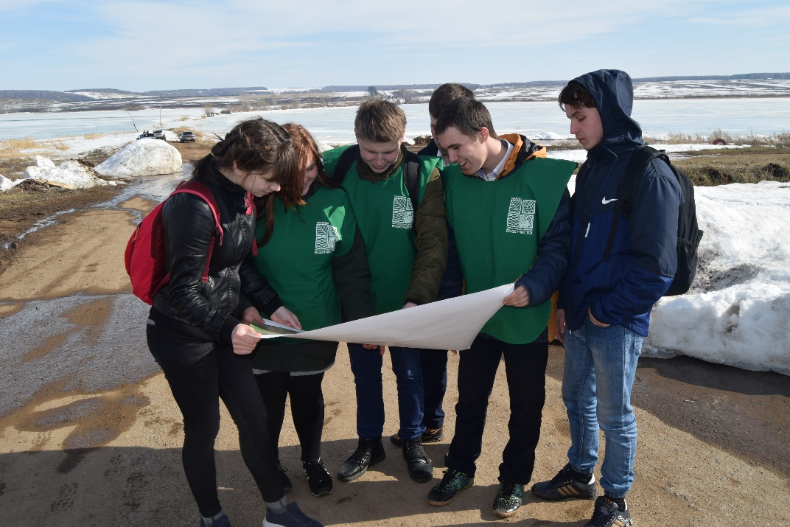
Мероприятия «Будет Чисто»

Slide 2
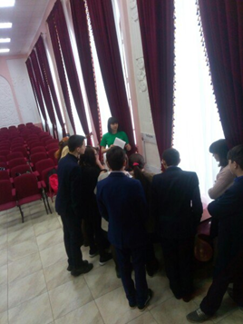
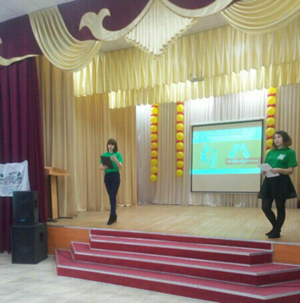
Весна 2018 года началась с проведения эко-уроков в нашем любимом колледже.
5 марта был проведен урок в 8 классе на тему «Раздельный сбор мусора».
В ходе этого урока обе стороны - организаторы и школьники, получили пользу и приятные эмоции. Наша задача состоялась в том, чтобы наш урок был познавательным. Для этого мы приложили максимум усилий и задействовали в играх всех детей, тем самым подняв им настроение

Slide 3
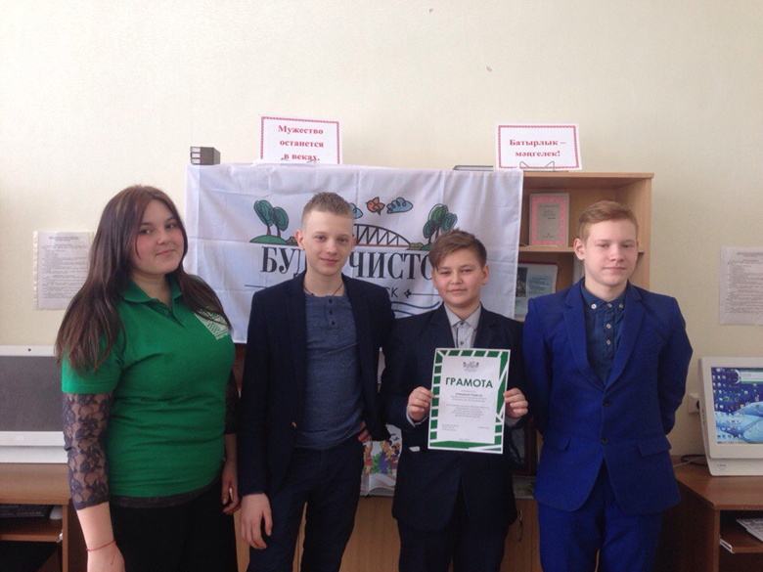
15 марта активисты «Будет Чисто» организовали экоурок в 7 классе
на тему «Раздельный сбор мусора»
Ребята в процессе этого урока отвечали на все вопросы с большим удовольствием и активно располагались к беседе. Также была проведена игровая викторина, благодаря котором мы поняли, что данный нами материал ребятами усвоен.

Slide 4
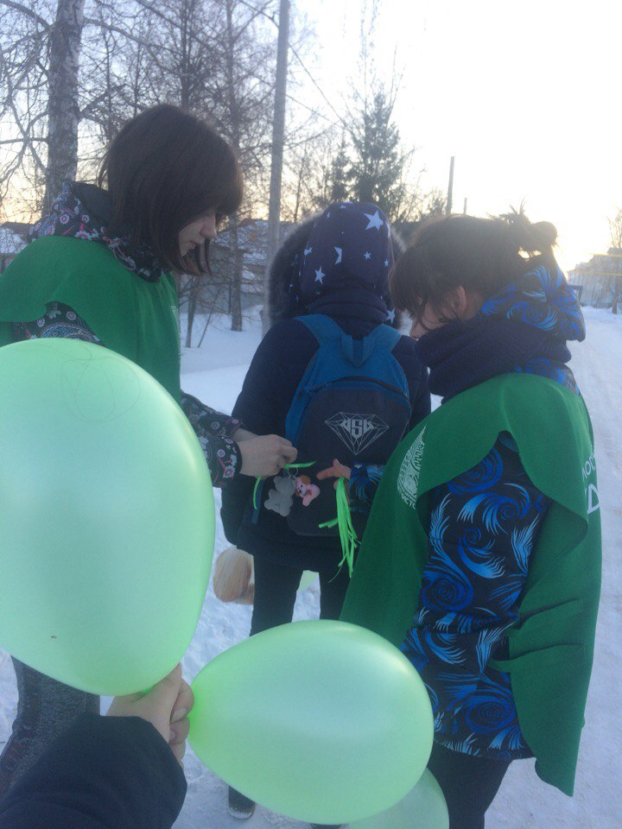
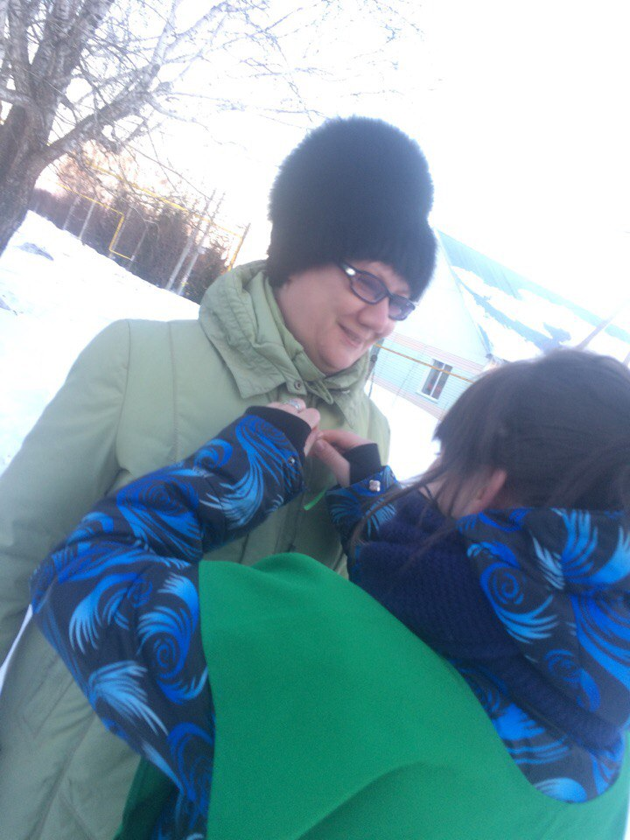
Всемирный день Земли празднуется 20 марта. С этим праздником мы решили поздравить жителей Мензелинска и провели акцию, на которой рассказывали о возникновении праздника, необходимости его отмечать и подарили прохожим хорошее настроение, зеленые шарики и ленты.

Slide 5
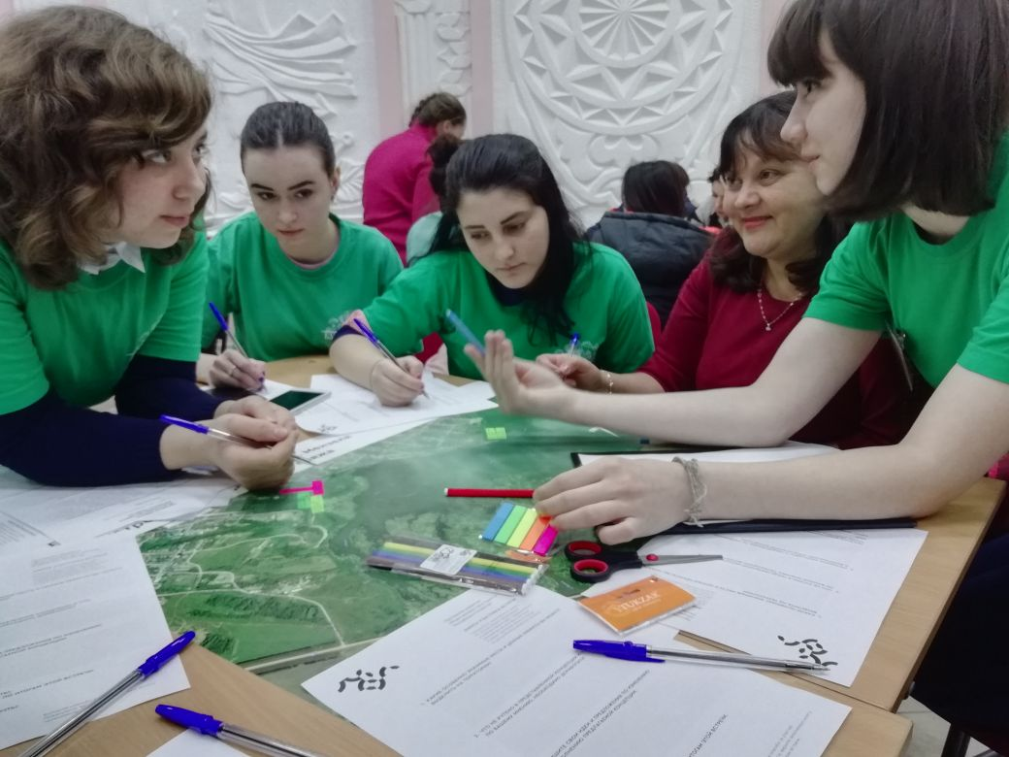
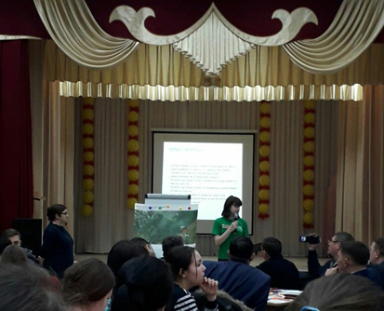
В Татарстане была начата подготовка к участию в федеральном конкурсе проектов благоустройства малых городов и исторических поселений.
В рамках реализации этого проекта 5 марта в ГАПОУ «Мензелинский педагогический колледж имени Мусы Джалиля» состоялось общественное обсуждение мероприятий благоустройства Мензелинска с участием общественности, руководителей, предпринимателей, студентов города. В том числе и активисты «Будет Чисто».
В нашем движении мы не только проводим мероприятия, но и участвуем в решении важных вопросов города.

Slide 6

Час Земли – ежегодное всемирное событие, когда все организации, здания и дома отключают свет на один час. Это событие приуроченное к проблеме изменения климота.
Вечером 24 марта с 20:30 до 21:30 был объявлен час Земли. Команда «Будет Чисто» позаботилась о том, чтобы жители города узнали об этой акции, развесив объявления и написал в множество групп и сообществ в Вконтакте.

Slide 7
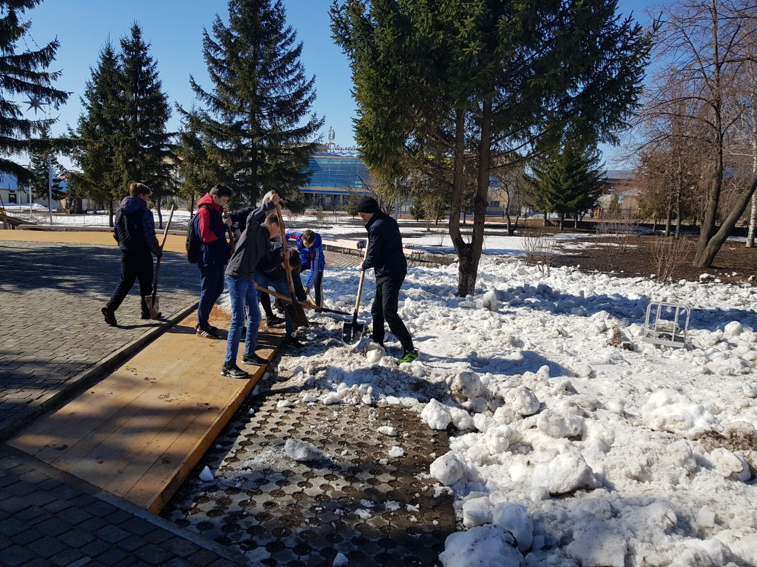
14 апреля состоялось открытие сезона субботников, в рамках ежегодного двухмесячника «Эковесна».
Активисты «Будет Чисто» и желающие студенты нашего колледжа вышли на субботник в парк Мусы Джалиля.

Slide 8
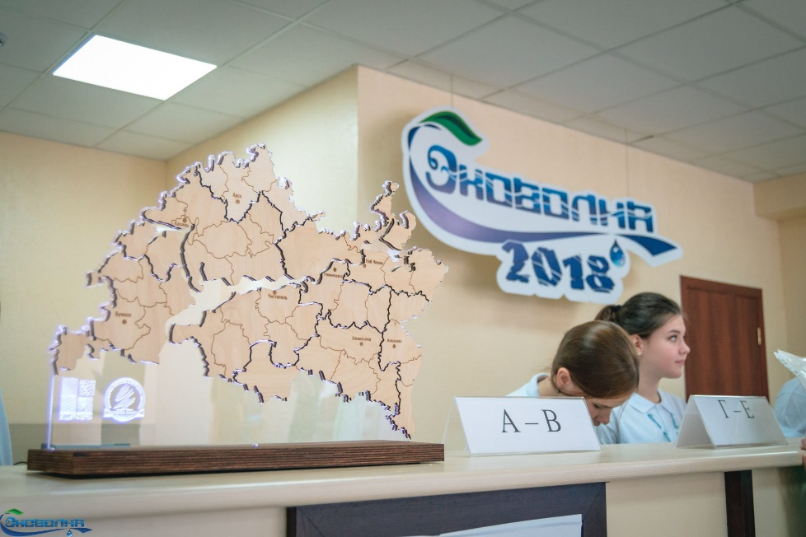
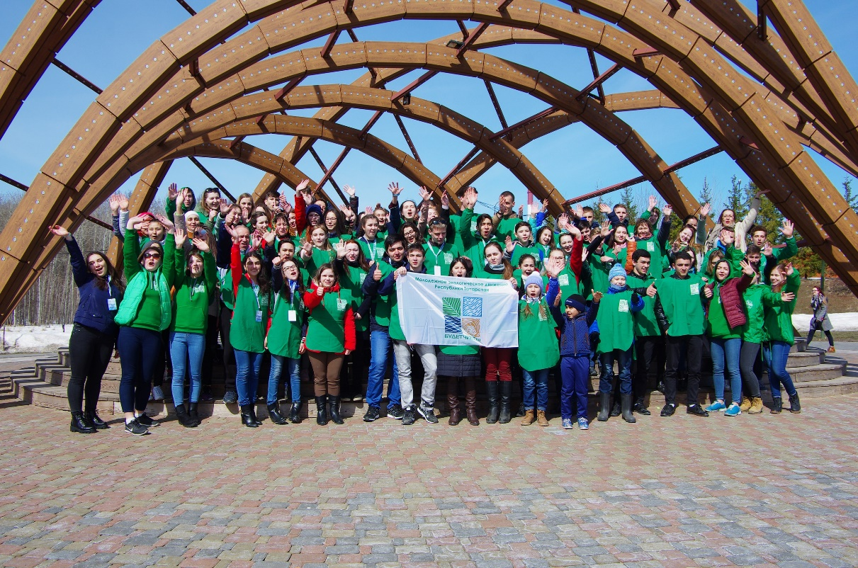
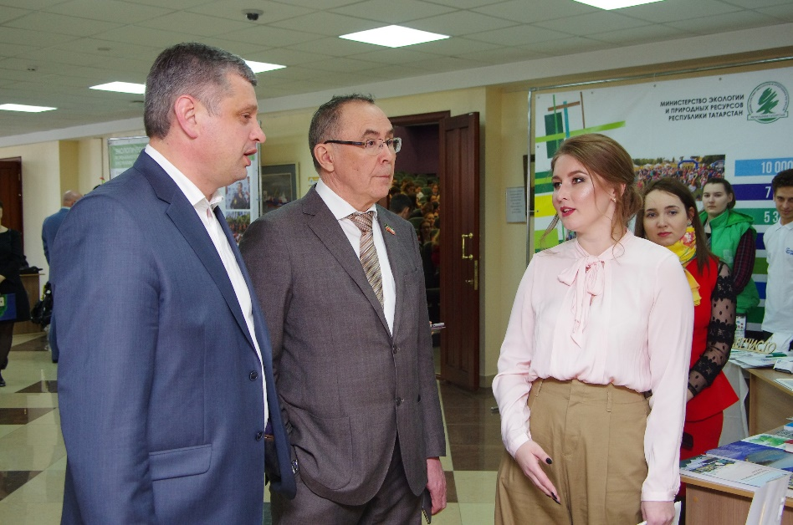
Форум «ЭКОволна-2018»
С 14 по 15 апреля около 300 молодых экологов собрались в Казане на третьем форуме молодежных экологических организаций. На встрече собрались почти все муниципальные районы Республики для обсуждения экологических вопросов.
Также, форум посетили почетные гости: министр экологии и природных ресурсов, депутат госсовета РТ, председатель Комитета по экологии, заместитель директора института по научной работе в области экологии, руководитель Центра развития добровольчества РТ и многие другие.

Slide 9
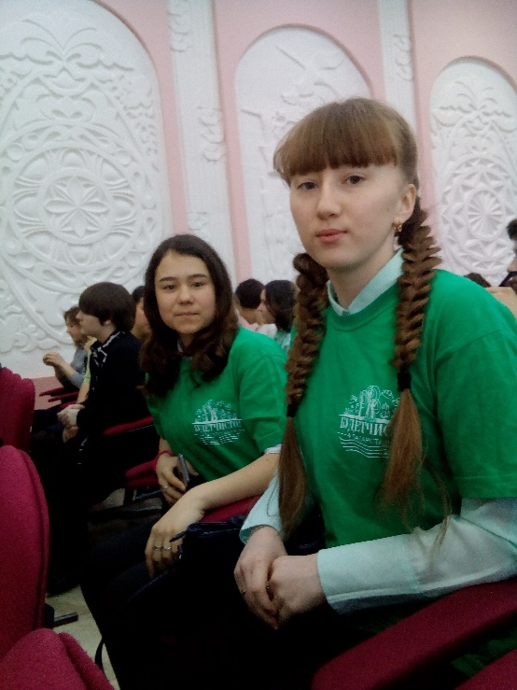
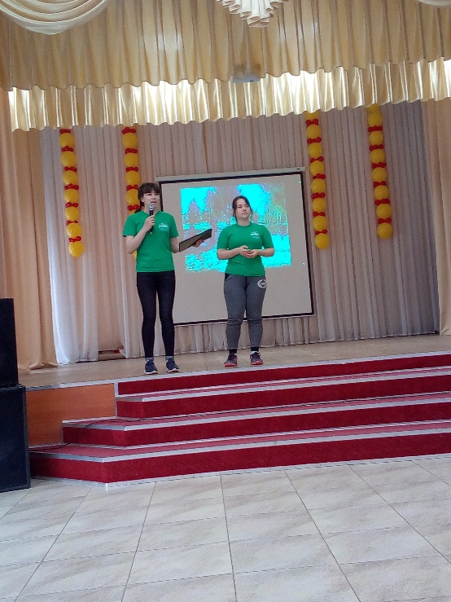
25 апреля 2018 года в рамках акции «Эко – весна» волонтёры – экологи «Будет чисто» организовали эко-праздник, в рамках которого студенты и учащиеся узнали о вреде небрежного отношения к природе путем расходов ее ресурсов попросту.
Целью праздника было – показать молодежи, что, на первый взгляд, обыденные действия: включенный телевизор, который никто не смотрит, открытый кран, позволяющий большую утечку воды и даже свет на кухни, в которой уже давно кончился обед – наносят немалый вред нашей планете.
В программе мероприятия студентам и учащимся был показан небольшой фильм о том, как можно и нужно беречь нашу Землю от лишних потерь.
Все присутствующие были заинтересованы, задавали вопросы. Тем самым дали понять, что их сердца не безразличны к теме экологии. Команда «Будет чисто» продолжает работу в рамках экологического двухмесячника.

Slide 10
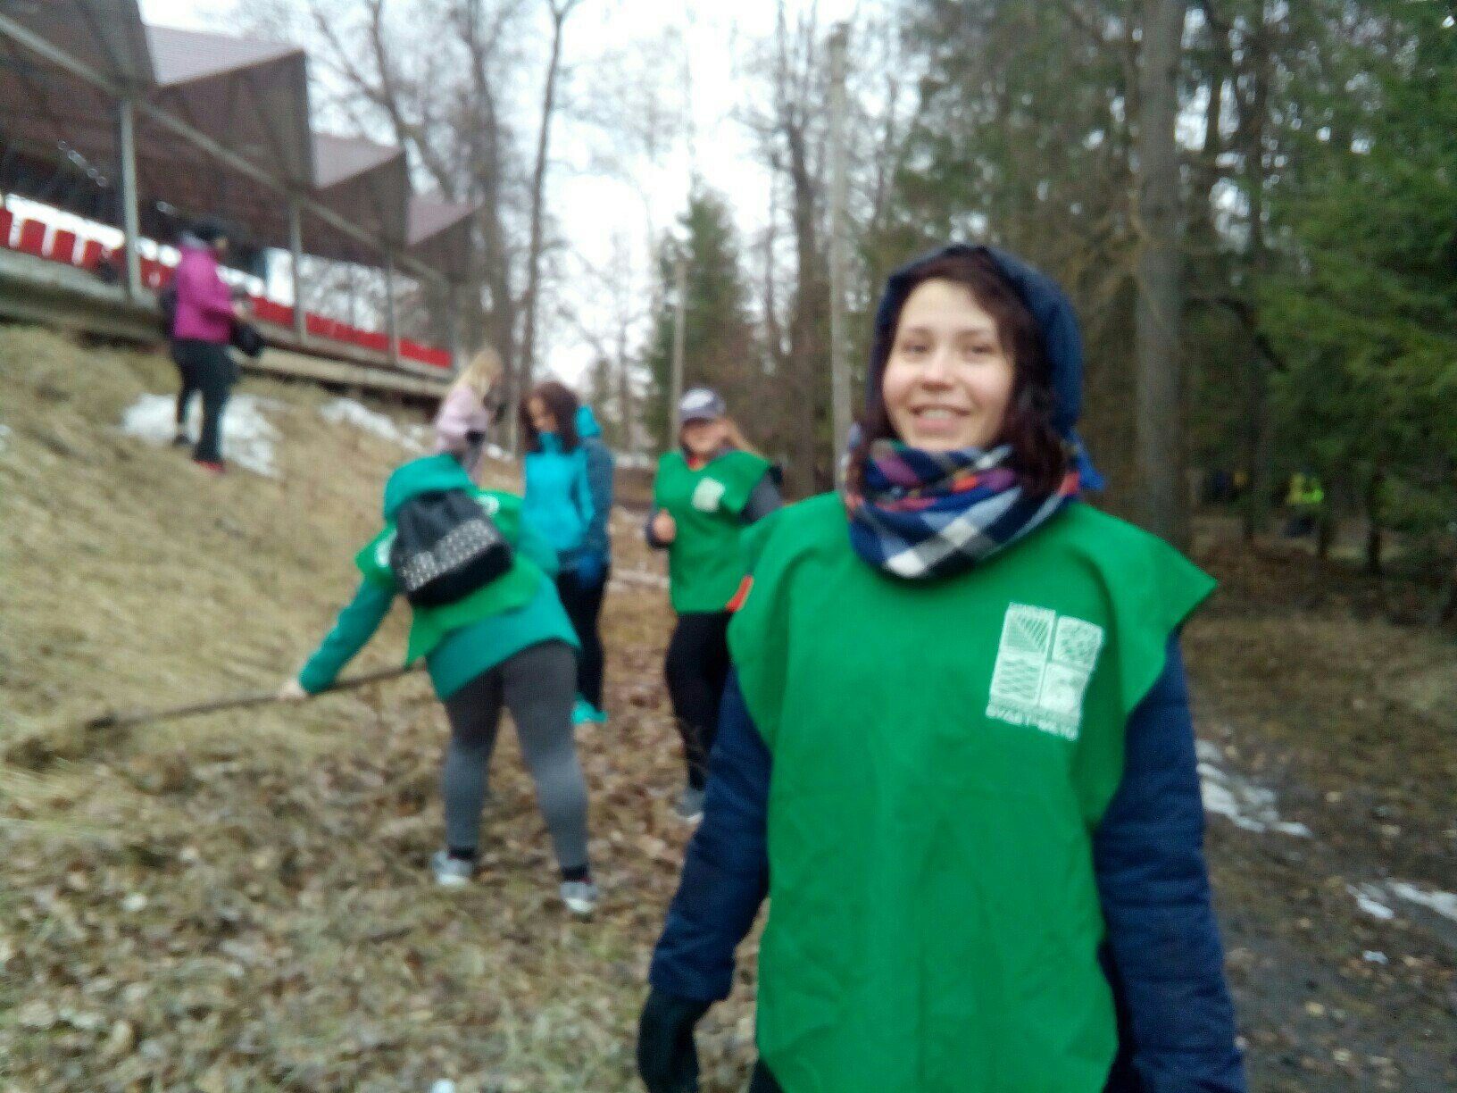
Даже в дождливый день 27 апреля 2018 года ребята в зелёном и студенты колледжа вышли на субботник в парк имени Ленина.
Поработав на территории полтора часа, сами студенты увидели результат проделанной работы и были собой довольны.

Slide 11
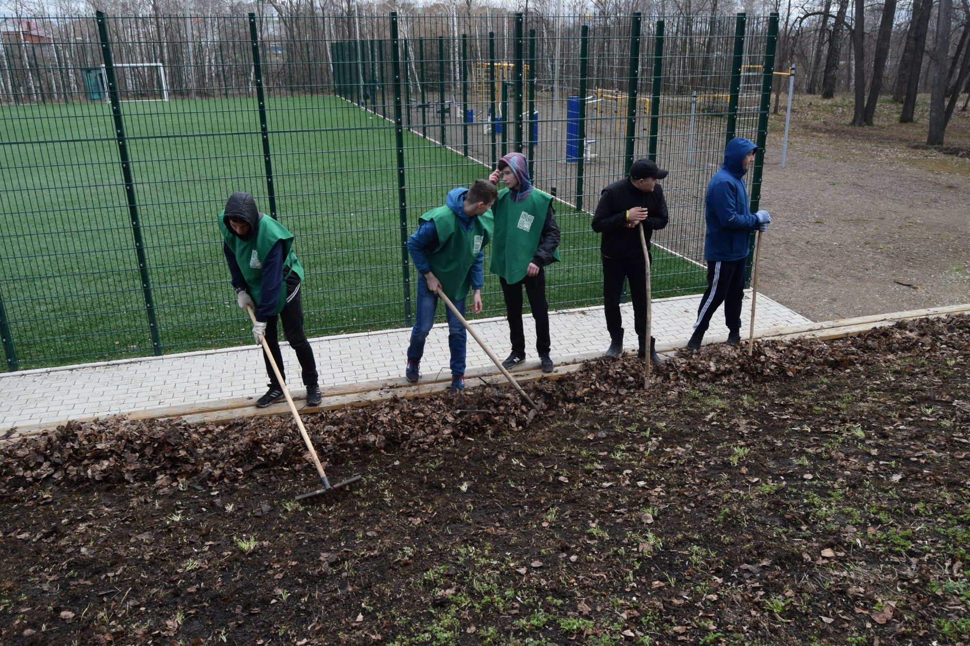
На одном субботнике в парке имени Ленина молодые экологи не остановились и провели еще один выход на уборку 4 мая. В этот день студенты педагогического колледжа посетили два парка: парк имени Ленина и парк имени Мусы Джалиля.

Slide 12
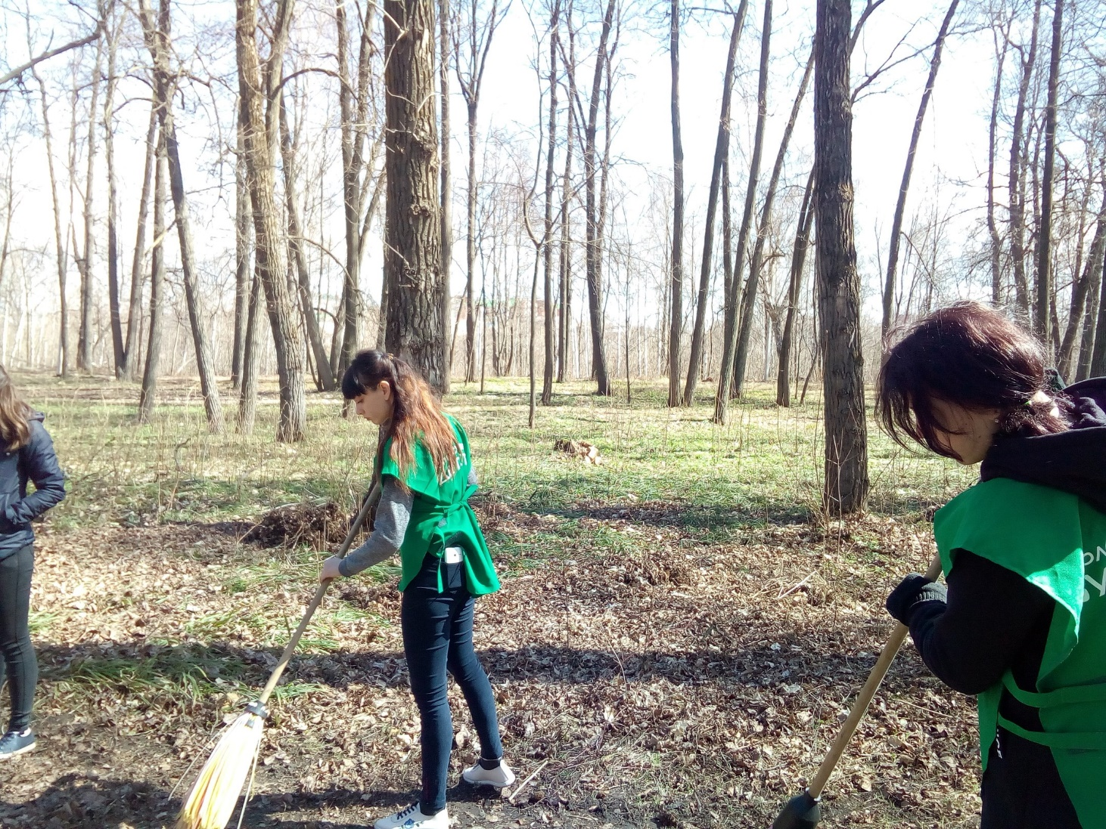
Весной 2018 парк имени Ленина стал одним из излюбленных мест для активистов «Будет Чисто» И 7 мая была проведена еще одна уборка.

Slide 13
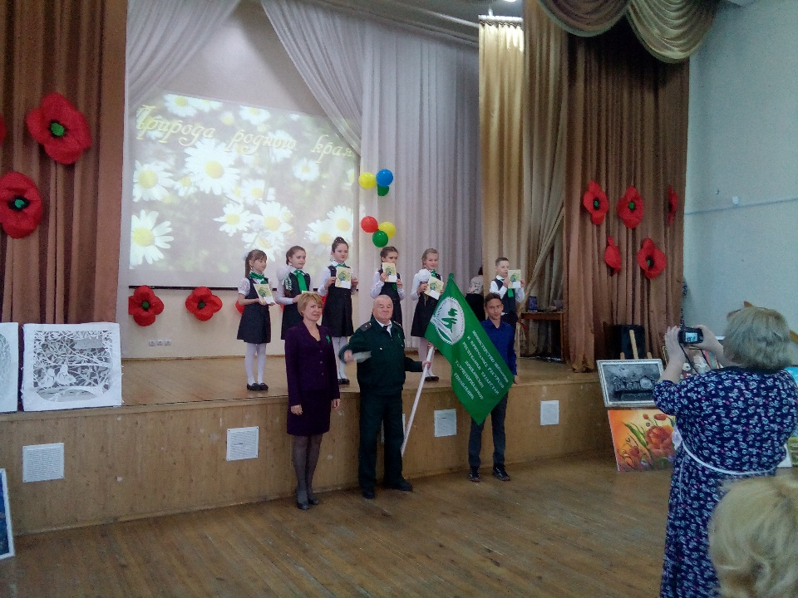
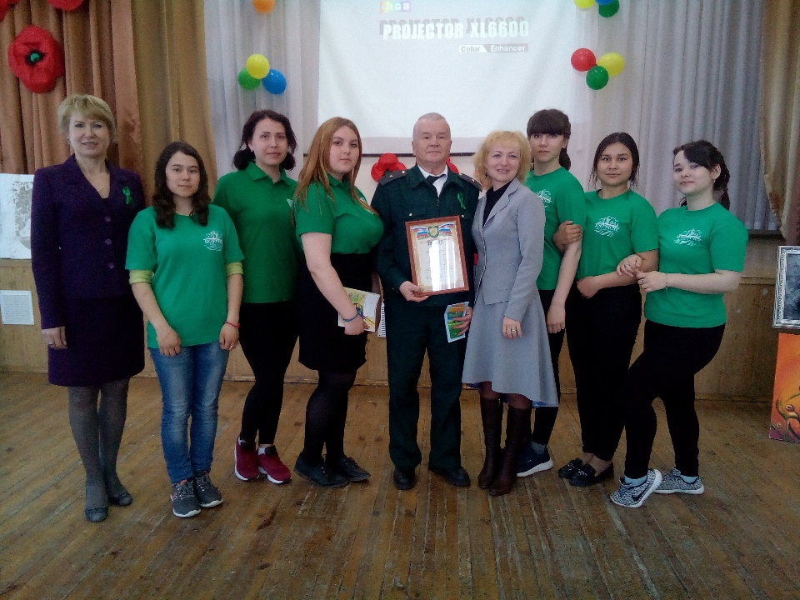
11 мая в СОШ №1 прошло подведение итогов экологического марафона в рамках Эко-весны 2018, на котором присутствовали почетные гости: Музафаров Владимир Макарович – представитель территориального Прикамского управления Министерства экологии и природных ресурсов РТ и руководитель экологического движения «ЭкоРассвет» Микрюкова Василя.
Активисты экологического «Будет чисто» Мензелинского педагогического колледжа имени Мусы Джалиля выступили с докладом о своей деятельности. Призвав молодое поколение к бережному отношению к родной природе, активисты «Будет Чисто» в Мензелинске провели энергичный флешмоб, подарив всем присутствующим отличное настроение и заряд бодрости на весь день.

Slide 14
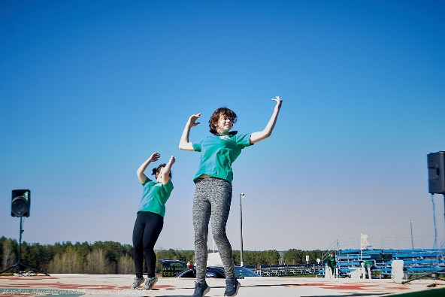
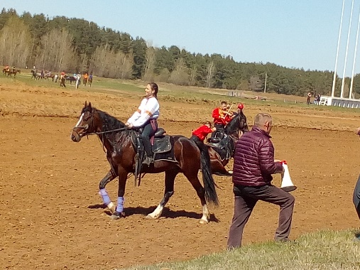
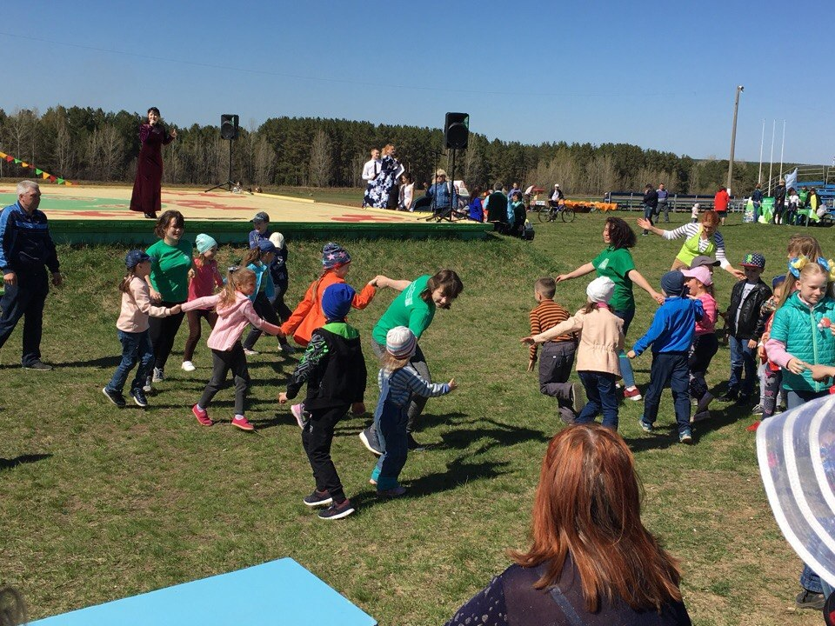
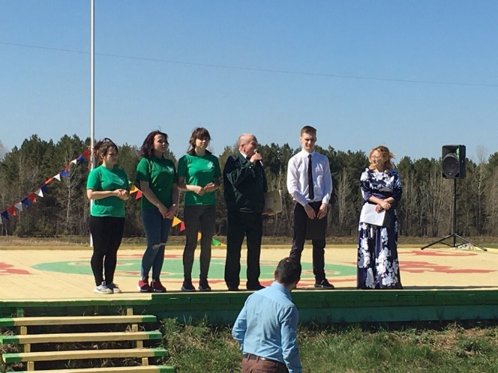
Наша команда хорошо известна в Набережных Челнах. Поэтому мы часто посещаем экологические праздники, которые проводят наши единомышленники не далеко от нас

Slide 15
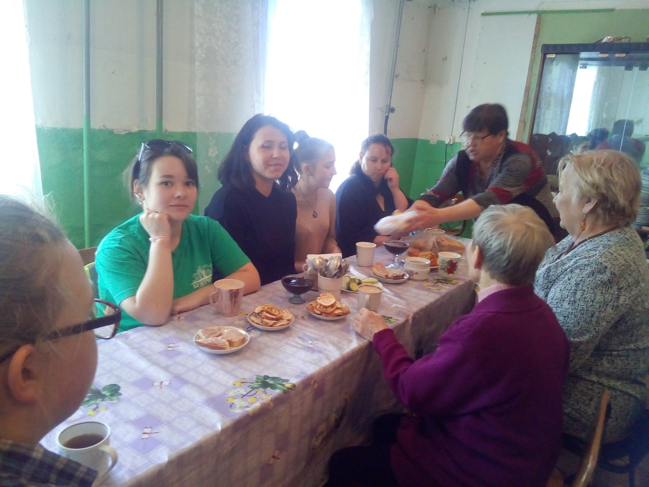
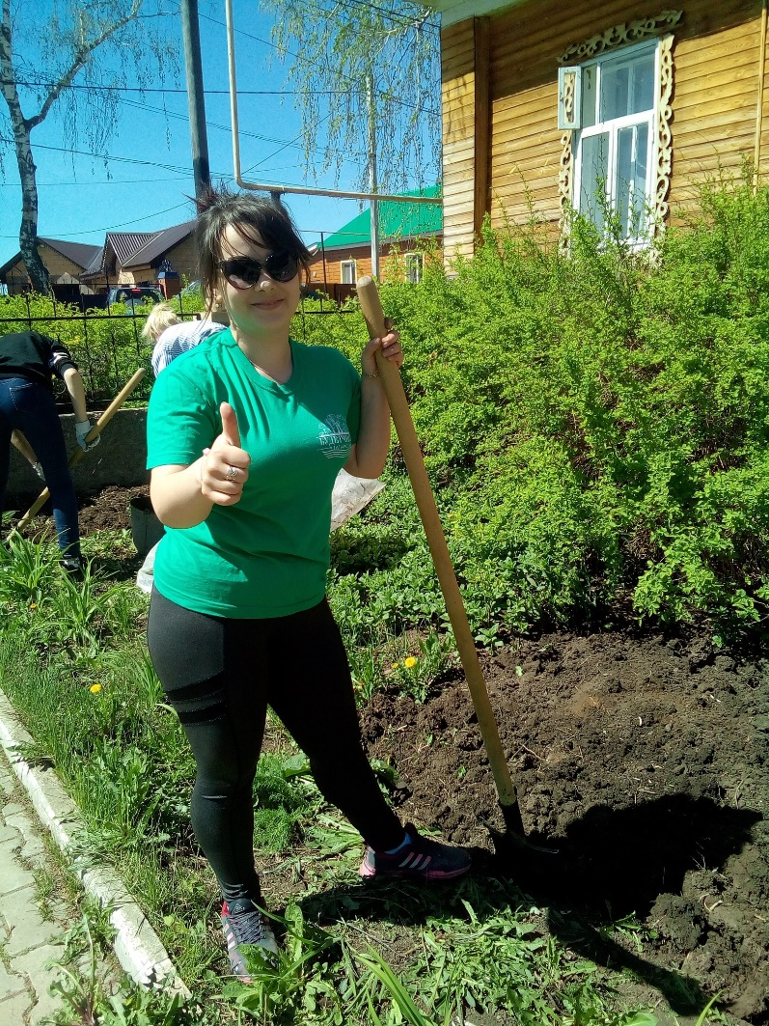
Также, в апреле мы посетили общество инвалидов города, где помогли прокопать грядки, убрать мусор, и за чашечкой чая узнали много интересного из от многоуважаемых жителей старшего поколения.

Slide 16
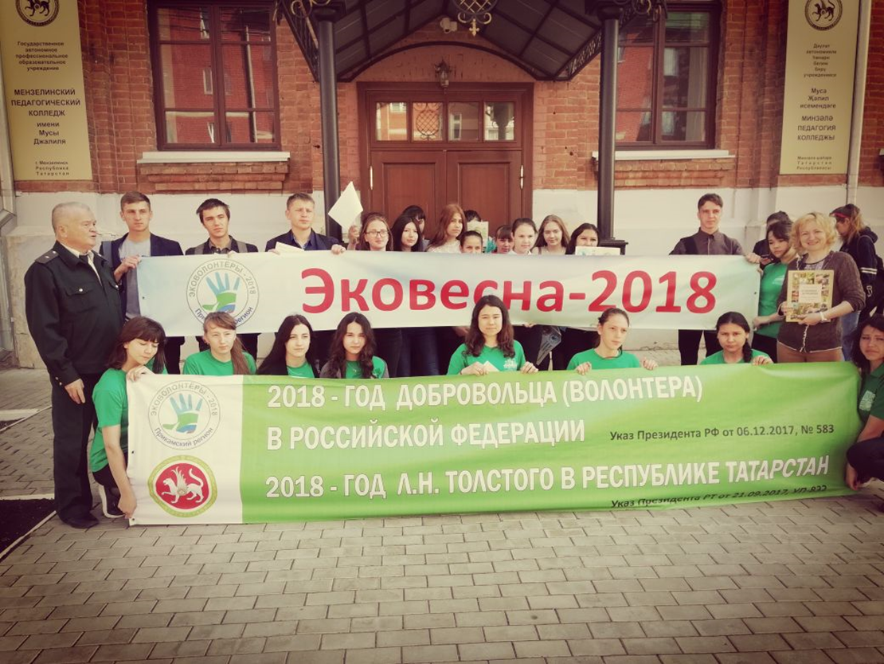
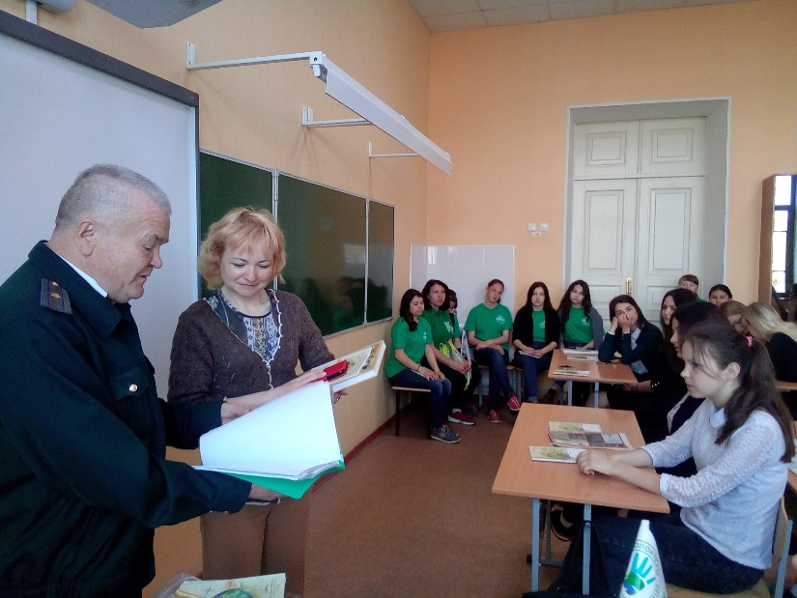
А ещё к нам в колледж приезжают почётные гости. Одним из них стал специалист территориального Прикамского управления Министерства экологии и природных ресурсов РТ Музафаров Владимир Макарович. В рамках ежегодного конкурса «Эковесна» он провел лекцию для студентов 1-2 курсов.
Экологическое движение «Будет чисто» уже третий год ведет свою работу на базе колледжа, деятельность ребят высоко оценили в Прикамском управлении Министерства экологии и природных ресурсов РТ. Активистам «Будет чисто»: Ефимовой Виктории, Сорокиной Алене и Михеевой Елене вручили благодарственное письмо.

Slide 17
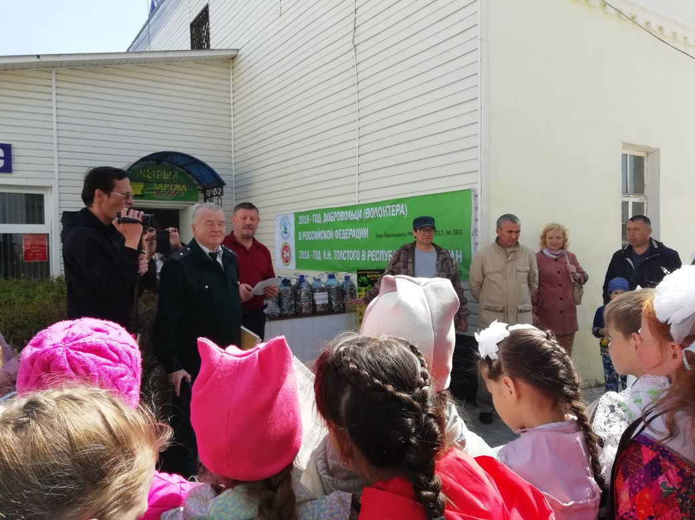
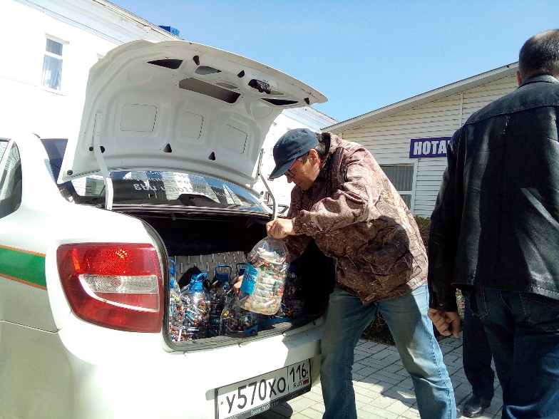
17 мая запомнилось жителям и гостям Мензелинска тем, что в этот день состоялся забор собранных батареек на дальнейшую утилизацию. В этом мероприятии участвовали многие люди неравнодушные к окружающей среде, в том числе и активисты «Будет Чисто».

Slide 18
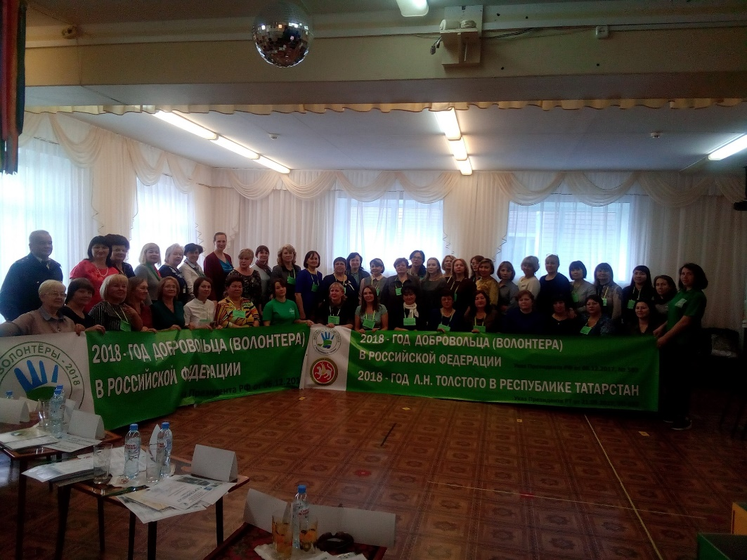
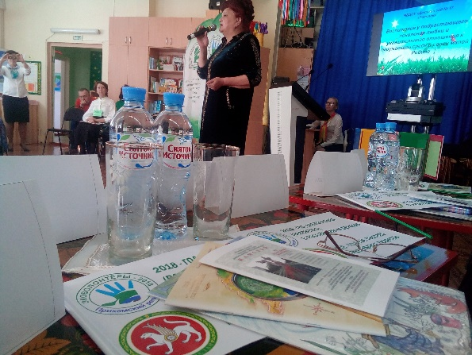
17 мая в Набережных Челнах состоялся съезд работников детских садов со всей России. Так как мы являемся студентами педагогического колледжа, то и нас пригласили на данную встречу, на которой обсуждались актуальные методики развития экологической культуры у детей младшего дошкольного возраста.

Slide 19
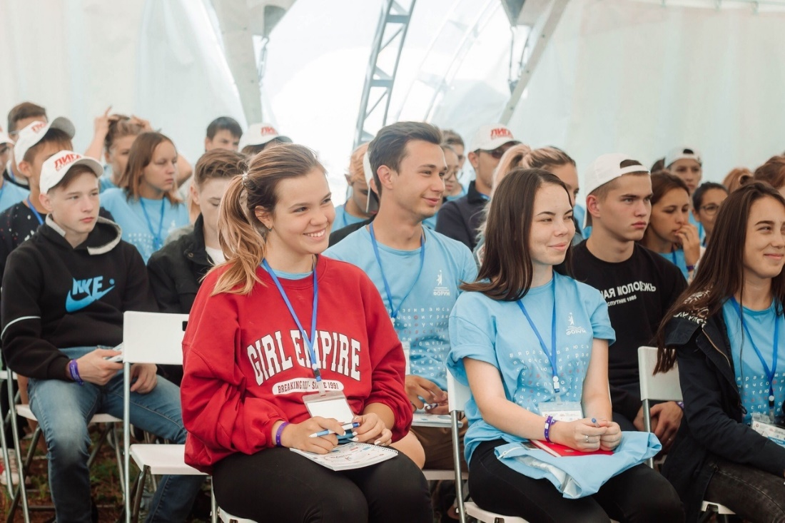
А самым активным студентам нашего колледжа посчастливилось поехать на студенческий образовательный форум – 2018, на котором было много полезной информации и классные гости, которые передали часть своего опята на благо молодежи.

Slide 20
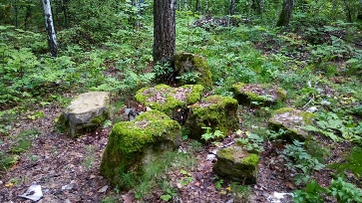
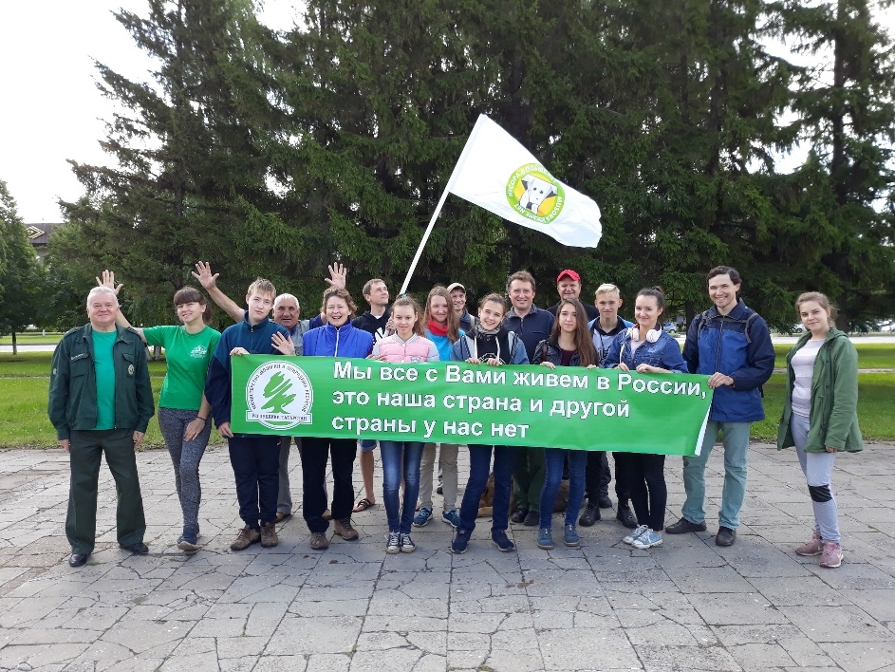
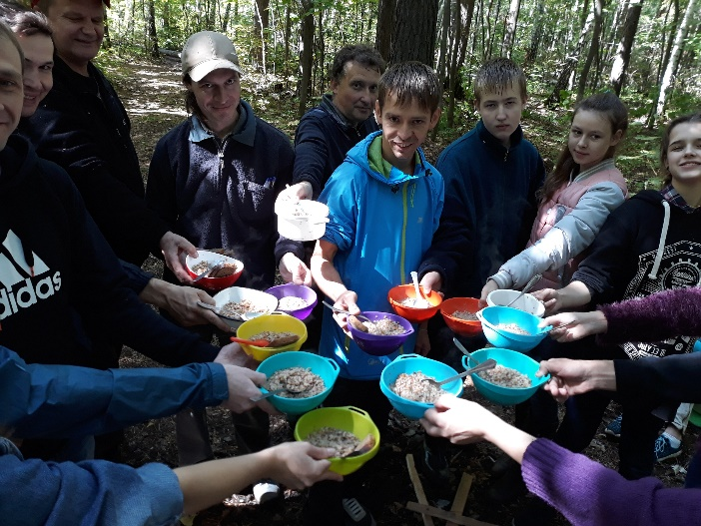
25 августа эко-пати на Первомайке в Набережных Челнах.
Мы любим совмещать приятное с полезным, поэтому участвуем в различных мероприятиях, на которых отдыхаем, заряжаемся энергией и работаем над улучшением окружающей среды.

